Slide 1




সবাইকে স্বাগতম

Slide 2


উপস্থাপনায়
মোঃ আবু তাহের
সহকারি শিক্ষক
মুল্লাআতা সরকারি প্রাথঃ বিদ্যালয়
ছাতক , সুনামগঞ্জ ।
মোবাইল-০১৭১২৭৫২৪০
মেইলঃ taher198720@gmail.com

Slide 3

আজকের পাঠ
শ্রেণিঃ প্রথম
বিষয়ঃবাংলা
পাঠ শিরোনামঃ বর্ণ শিখি –ই,ঈ
পাঠ্যাংশঃ ইট আনি …এসো শিখি।
সময়ঃ ৪০ মিনিট।

Slide 4

শিখনফলঃ
শোনাঃ ১.1.1 বাক্যে ও শব্দে ব্যবহৃত বাংলা বর্ণমালার ধ্বনি মনোযোগ সহকারে শুনবে ও মনে রাখবে।
বলাঃ ১.1.1 বাক্যে ও শব্দে ব্যবহৃত বাংলা বর্ণমালার ধ্বনি স্পষ্ট ও শুদ্ধভাবে বলতে পারবে।
পড়াঃ ১.1.1 বাংলা বর্ণমালা স্পষ্ট ও শুদ্ধ উচ্চারণে পড়তে পারবে।
লেখাঃ ১.1.1 স্পষ্ট ও সঠিক আকৃতিতে বাংলা বর্ণমালা লিখতে পারবে।

Slide 5

আবেগ সৃষ্টি
আয় আয় চাঁদ মামা

Slide 6
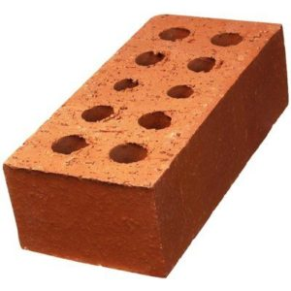
ইট আনি
ইট
ই
ট
ই

Slide 7


ইলিশ কিনি
ইলিশ
ই
লি
শ
ই

Slide 8
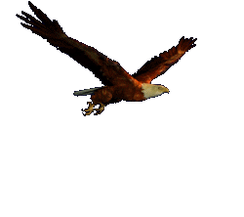

ঈগল ওড়ে।
ঈগল
ঈ
গ
ল
ঈ

Slide 9

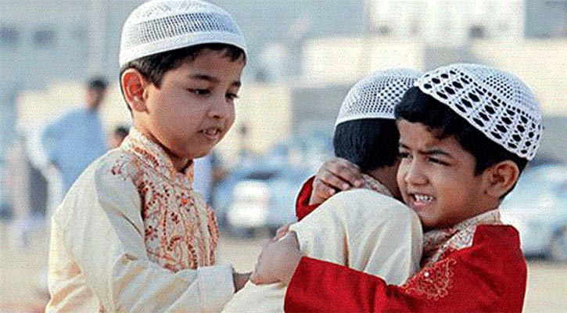

ঈদ আনন্দ
ঈ
দ
ঈ
দ
ঈ

Slide 10

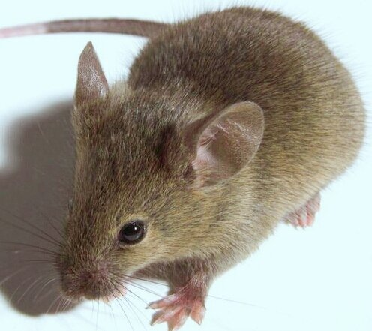
ছবি দেখি ও শব্দ বলি
ইদুঁর

Slide 11
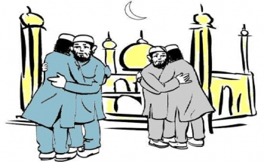

ছবি দেখি ও শব্দ বলি
ঈদ

Slide 12
এসো পড়ি
ই
ঈ

Slide 13
এসো লিখি
ই
ঈ

Slide 14
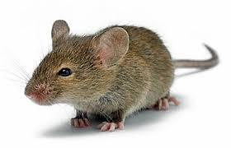
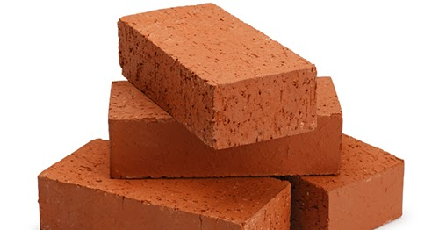
নামের সাথে ছবি মিল করি
ঈগল
ইট
ইদুঁর

Slide 15
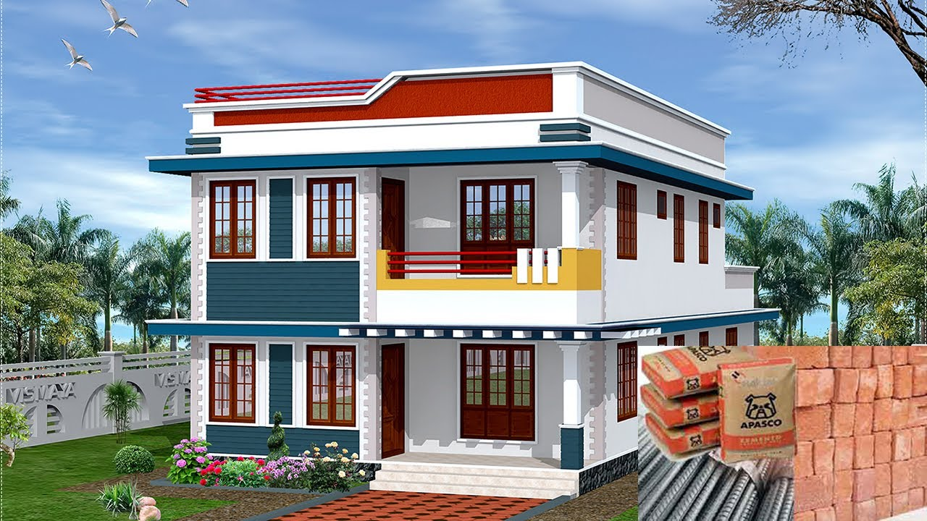
বাড়ির কাজ
ই এবং ঈ
৫ বার লিখে আনবে

Slide 16


সবাই ভালো থাকো
ধন্যবাদ

